Slide 1
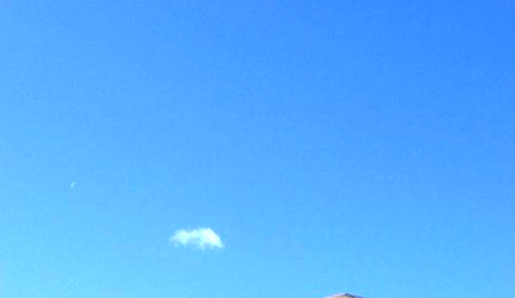
7、拉萨的天空

Slide 2
湛蓝 透亮 蓝宝石
纯净 明洁 让人神往
蓝晶晶 圣地的窗帘

Slide 3
那里的天空总是那么湛蓝、透亮，好像用清水洗过的蓝宝石一样。
湛蓝
透亮

Slide 4
那里的天空总是那么湛蓝、透亮，好像用清水洗过的蓝宝石一样。
蓝宝石

Slide 5
在拉萨，人们说话的声音能碰到蓝天，伸出手来能摸到蓝天。有人说“掬一捧蓝天可以洗脸”，这话真是太妙了。有贴着山顶的白云映衬，湛蓝的天空显得越发纯净；有拉萨河畔草地的对照，湛蓝的天空显得更加明洁。
拉萨的天空蓝得让人神往，它把你的视线紧紧吸引，让你久久不忍移开。
一年四季中不管是隆冬还是盛夏，布达拉宫的上空总是蓝晶晶的。有了这蓝天，依山而建的布达拉宫显得更加雄伟、壮丽。

Slide 6
在拉萨，人们说话的声音能碰到蓝天，伸出手来能摸到蓝天。有人说“掬一捧蓝天可以洗脸”，这话真是太妙了。有贴着山顶的白云映衬，湛蓝的天空显得越发纯净；有拉萨河畔草地的对照，湛蓝的天空显得更加明洁。

Slide 7
在拉萨，人们说话的声音能碰到蓝天，伸出手来能摸到蓝天。

Slide 8
在拉萨，人们说话的声音能碰到蓝天，伸出手来能摸到蓝天。

Slide 9
有人说“掬一捧蓝天可以洗脸”，这话真是太妙了。

Slide 10
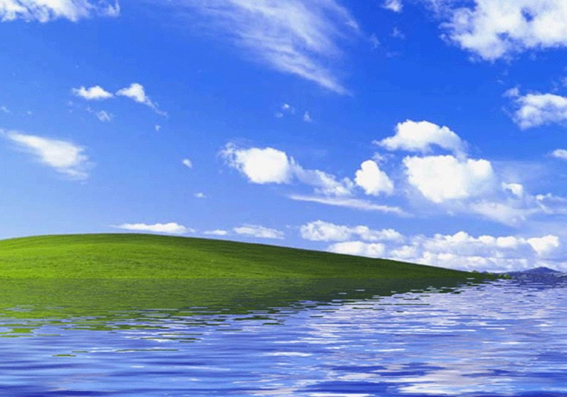
有人说“掬一捧蓝天可以洗脸”，这话真是太妙了。

Slide 11
有贴着山顶的白云映衬，湛蓝的天空显得越发纯净；有拉萨河畔草地的对照，湛蓝的天空显得更加明洁。

Slide 12
有贴着山顶的白云映衬，湛蓝的天空显得越发纯净；有拉萨河畔草地的对照，湛蓝的天空显得更加明洁。

Slide 13
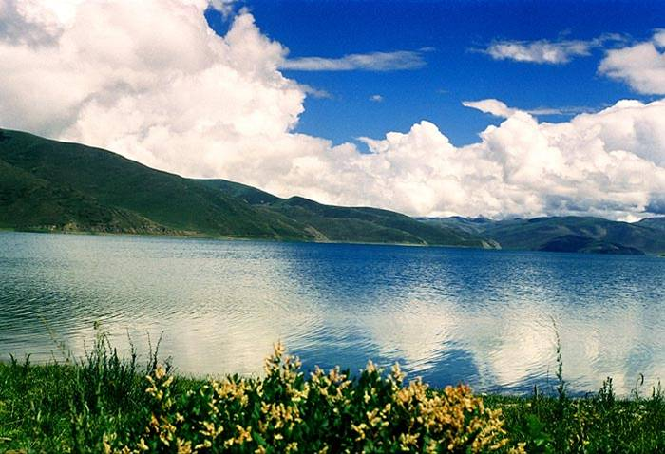
有贴着山顶的白云映衬，湛蓝的天空显得越发纯净；有拉萨河畔草地的对照，湛蓝的天空显得更加明洁。

Slide 14
有贴着山顶的白云映衬，湛蓝的天空显得越发纯净
有拉萨河畔草地的对照，湛蓝的天空显得更加明洁。

Slide 15
在拉萨，人们说话的声音能碰到蓝天，伸出手来能摸到蓝天。有人说“掬一捧蓝天可以洗脸”，这话真是太妙了。有贴着山顶的白云映衬，湛蓝的天空显得越发纯净；有拉萨河畔草地的对照，湛蓝的天空显得更加明洁。

Slide 16
那里的天空总是那么湛蓝、透亮，好像用清水洗过的蓝宝石一样。

Slide 17
拉萨的天空蓝得让人神往，它把你的视线紧紧吸引，让你久久不忍移开。

Slide 18
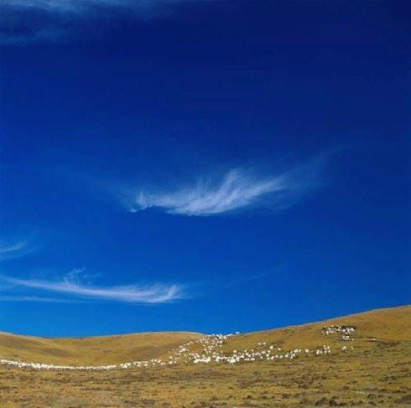

Slide 19
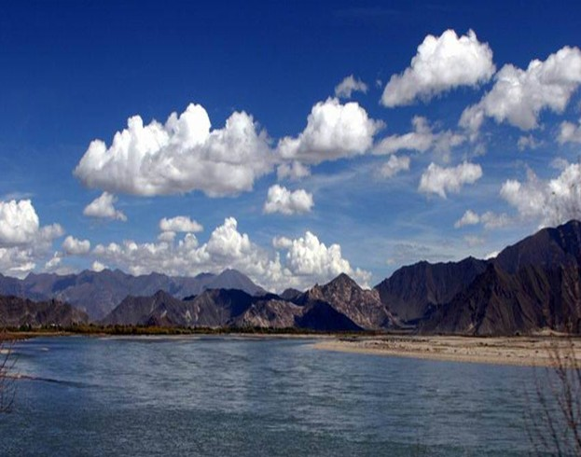

Slide 20
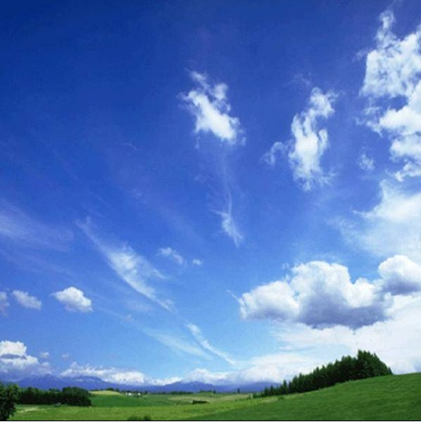

Slide 21
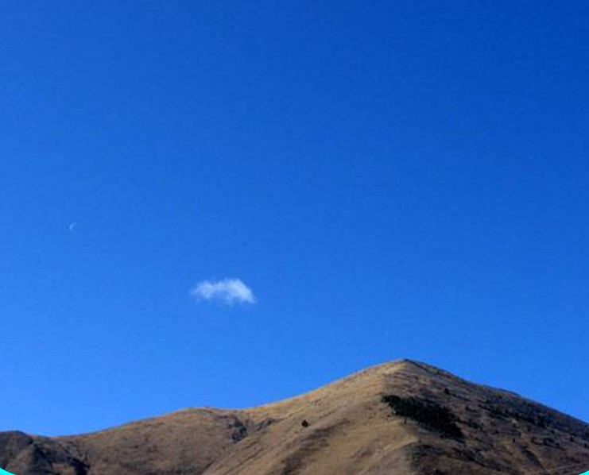
拉萨的天空蓝得让人神往，它把你的视线紧紧吸引，让你久久不忍移开。
神往
神往

Slide 22
一年四季中，不管是隆冬还是盛夏，布达拉宫的上空总是蓝晶晶的。有了这蓝天，依山而建的布达拉宫显得更加雄伟、壮丽。
蓝晶晶
雄伟
壮丽

Slide 23
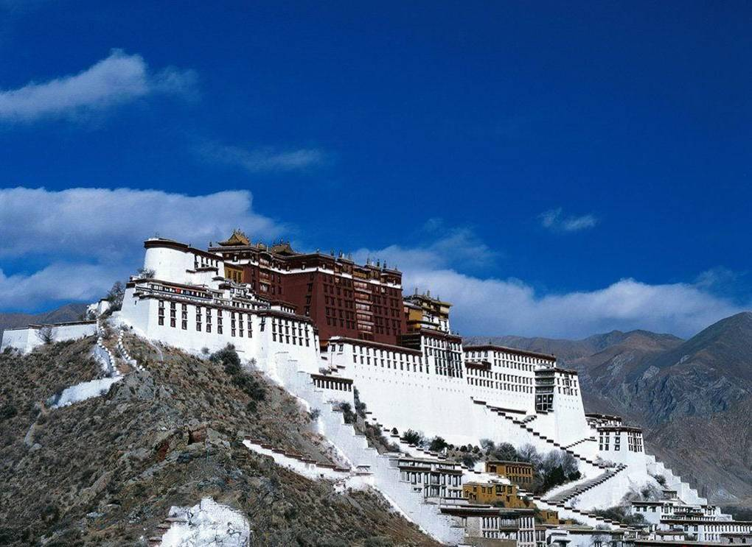
有了这蓝天，依山而建的布达拉宫显得更加雄伟、壮丽。
依山而建
依山而建

Slide 24
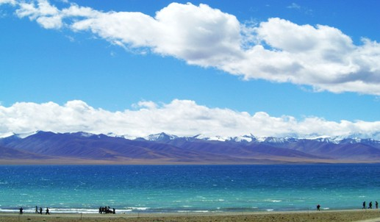

Slide 25
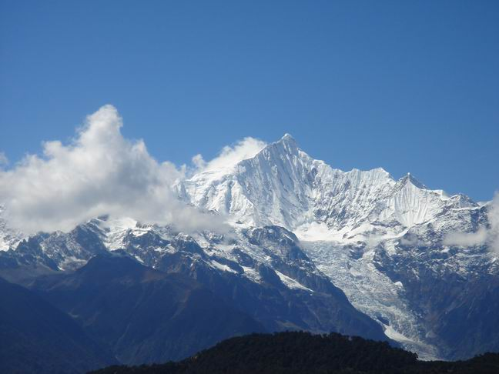

Slide 26
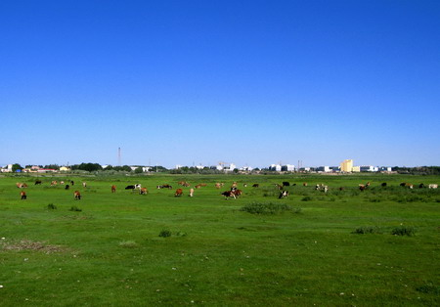

Slide 27
有了这蓝天,
___显得更加___。

Slide 28
在藏语中，拉萨是圣地的意思，那么，这湛蓝的天就是圣地的窗帘了。
窗帘

Slide 29
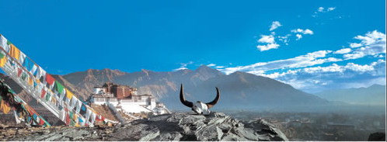
在藏语中，拉萨是圣地的意思，那么，这湛蓝的天就是圣地的窗帘了。

Slide 30
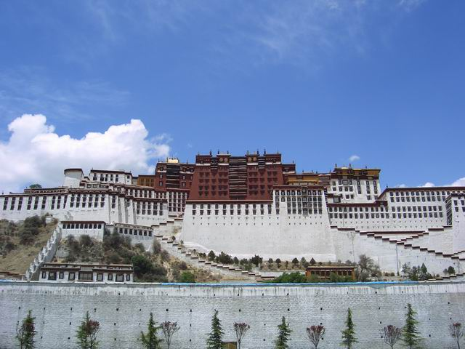


Slide 31
作业：
1、摘抄文中你喜欢的精彩的句子。
2、收集有关拉萨的资料，可以是文字，可以是图片，在班中进行展示交流 。
3、向爸爸妈妈介绍一下拉萨的天空。

